Slide 1
Языки программирования. Классификация.

Slide 2
Содержание
Введение
Стили программирования
Классификация языков программирования по стилям

Slide 3
Введение
Прогресс компьютерных технологий определил процесс появления новых разнообразных знаковых систем для записи алгоритмов – языков программирования

Slide 4
Стили программирования
процедурный
функциональный
логический
объектно – ориентированный

Slide 5
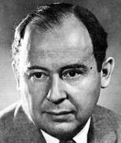
Процедурное программирование
Процедурное (императивное) программирование является отражением архитектуры традиционных ЭВМ, которая была предложена Д. фон Нейманом в 40–х г.г.

Slide 6

Двоичный язык – непосредственно машинный язык. В настоящее время такие языки программистами не применяются.

Slide 7
Шестнадцатеричный язык
обеспечивает некоторое упрощение записи программы на машинном языке путем представления четырех двоичных цифр одной шестнадцатеричной.

Slide 8
Язык Ассемблера – этот язык предназначен для представления в символической форме программ, записанных на машинном языке. Он позволяет программисту пользоваться мнемоническими кодами операций, по своему усмотрению присваивать символические имена регистрам ЭВМ и ячейкам памяти, а также задавать наиболее удобные в том или ином контексте схемы адресации.

Slide 9
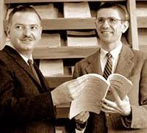
BASIC – (многоцелевой язык символических инструкций для начинающих) создали его Дж. Кемени и Т. Куртц. Простой язык программирования, разработанный в 1964 г.

Slide 10
ПАСКАЛЬ (PASCAL) – этот язык является прямым развитием направления Алгола, он стал одним из наиболее популярных процедурных языков программирования среди прикладных программистов. Он разработан в 1970 г. швейцарским специалистом в области вычислительной техники профессором Н. Виртом, назван в честь французского математика Блеза Паскаля и предназначался для обучения программированию.

Slide 11
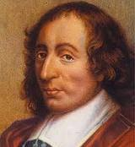
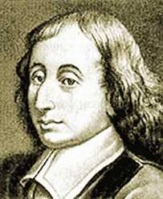
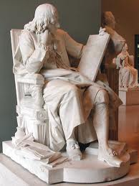
В настоящее время существует 3 PASCAL – стандарта:
британский стандарт BS6192: 1982 г.,
международный стандарт ISO 7185:1983г., идентичный предыдущему;
ANSI – стандарт

Slide 12
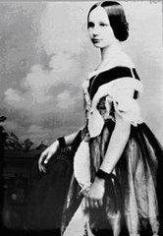
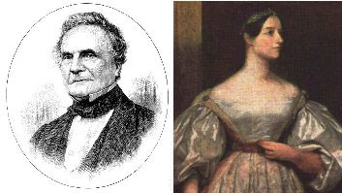
АДА – разработан в 1979 г. для использования во встроенных системах с управляющими ЭВМ, что требует поддержки режима реального времени.

Slide 13
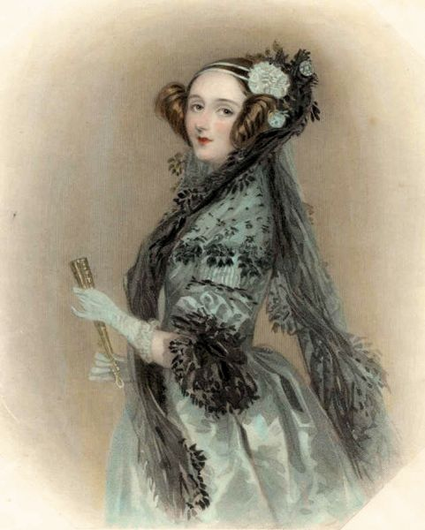
Язык назван в честь Августы Ады Лавлейс, она по праву считается первым в мире программистом. АДА является продолжением направления Алгола. Язык отталкивает своей громоздкостью, хотя с 1986 г. он стал обязательным для многих военных приложений в США.

Slide 14
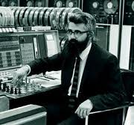
Функциональное программирование
LISP (ЛИСП) (обработка списков) – самый первый функциональный язык, разработан и реализован группой авторов под руководством пионера в области искусственного интеллекта Джоном Маккарти в Массачусетском технологическом институте в 1959 г. “искусственного интеллекта”.

Slide 15
Логическое программирование
Язык PROLOG (программирование в терминах логики) – создан в 1972 г. французским ученым А. Колмероэ, первоначально предназначен для работы с естественными языками.

Slide 16
Объектно–ориентированное программирование
Симула (SIMULA) – 1967 г.
Симскрипт (SMALLTALK) – 1972 г. – разработан А. Кеем для реализации функциональной графики

Slide 17
